Slide 1
УЧЕНИК +СМАРТФОН=?
Учитель первой квалификационной категории
МБОУ «Екимовичской средней школы»
Шматова Наталья Ивановна

Slide 6
Т. В. Черниговская- учёная в области нейронауки и психолингвистики, а также теории сознания. Доктор биологических наук, доктор филологических наук, член-корреспондент РАО

Slide 10
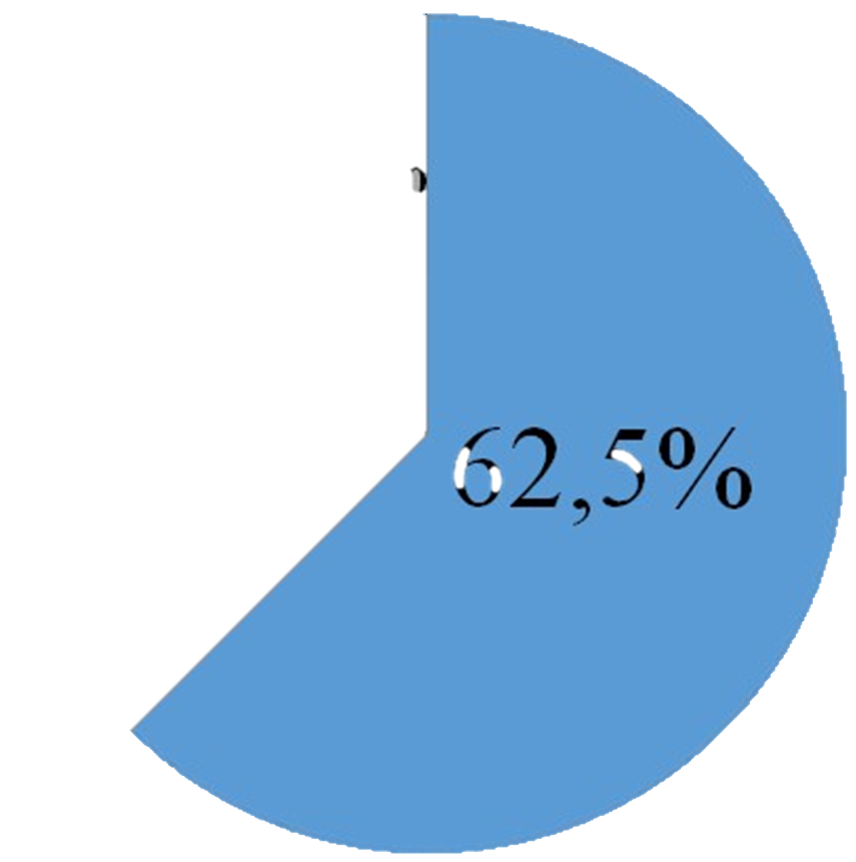
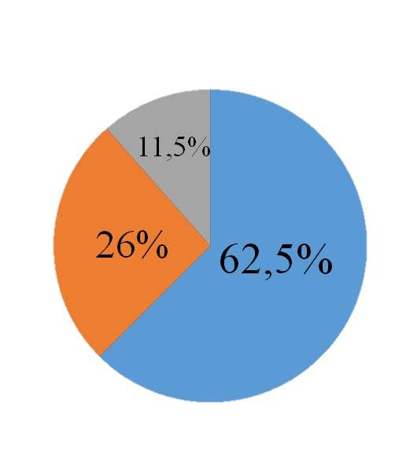

Slide 11
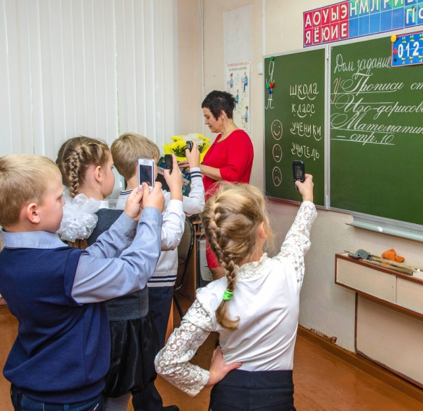

Slide 22
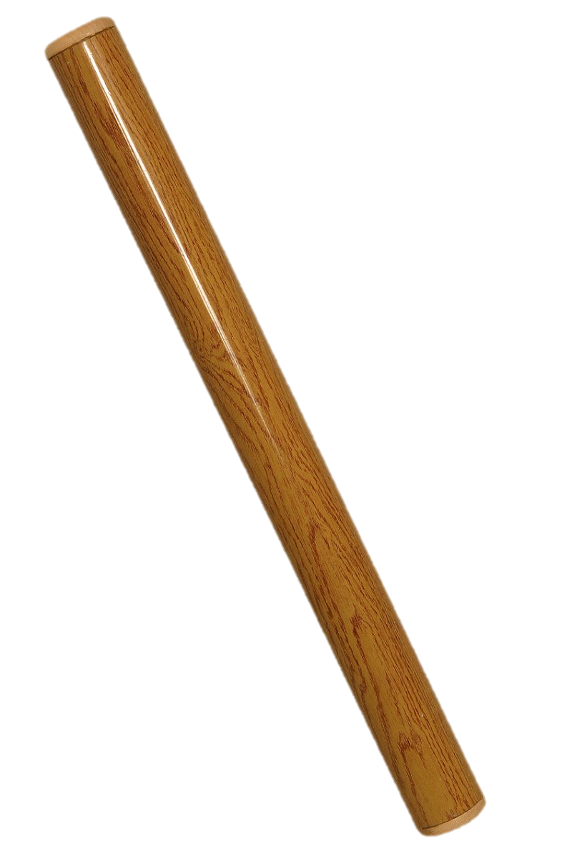

Slide 30
Спасибо за внимание

